Slide 1
第9章
经济增长

Slide 2
主要内容
⊙ 9.1 经济增长与经济发展的关系
⊙ 9.2 索洛模型
⊙ 9.3 索洛模型中的技术进步
⊙ 9.4 从增长理论到增长(经验）案例研究
⊙ 9.5 促进经济增长的政策
⊙ 9.6 内生经济增长模型

Slide 3
9.1经济增长和经济发展的关系
⊙经济增长和经济发展的定义
★经济增长是指后期的国民经济产出量在规模上比前期增加，以价值衡量, 就是后期的国民生产总值GNP，或者国民收入从数量上比前期增加。
★经济发展指一个国家或地区按人口平均的实际福利增长过程, 它不仅是一种财富和经济机体量的增加和扩张, 而且还意味着其质的方面的变化, 即经济结构、社会结构的创新, 社会生活质量和投入产出效益的提高简而言之, 经济发展就是在经济增长的基础上, 一个国家或地区经济结构和社会结构持续高级化的创新过程或变化过程。

Slide 4
9.1经济增长和经济发展的关系
⊙经济增长和经济发展的区别
经济增长和经济发展是有区别的，经济增长只是指财富在量的方面的增长，而经济发展不仅仅是指财富在规模方面的增长，还包括社会经济结构的高级化、公民生活水平的提高、文化水平的提高、分配的公平化、充分就业、人均寿命的延长等等。

Slide 5
9.1经济增长和经济发展的关系
⊙经济增长和经济发展的区别
从概念的内涵上看，经济增长是一个相对纯粹的经济学概念，侧重反映和体现财富与产出量的增加以及由此所引发的有关经济方面的发展问题，而经济发展除此之外，还特别关心社会一般关系的发展变化，涉及到非经济方面的诸多问题。
从学科角度看，经济发展所关心的是一个国家或地区从落后状态向发达状态过渡的经济演变过程，而经济增长则侧重于研究和反映某种成熟状态的经济进步的动态化问题。

Slide 6
9.1经济增长和经济发展的关系
⊙经济增长和经济发展的紧密关系
经济增长是经济发展的基本动力，是经济发展的必要的、首要的物质条件，没有增长，发展将成为无源之水。反之，没有发展，长期的持续增长也将是不可能的。即经济增长是经济发展的必要条件，但经济增长不一定能带来经济发展，经济增长不是经济发展的充分条件。

Slide 7
9.2 索洛模型
索罗增长模型旨在说明在一个经济中，资本存量的增长、劳动力的增长和技术进步如何在一个经济中相互作用以及它们如何影响一国的产出水平，最终影响一国的实现的经济增长。
本模型的分析逻辑：（模型一般化的过程）
∗先假定劳动力和技术是固定不变的，研究资本存量的增长 如何影响经济增长。
∗放松劳动力不变的假设，研究劳动力的变动（人口增长）对经济增长的影响。
∗研究外生的技术进步如何影响经济增长。

Slide 8

9.2 索洛模型
⊙产品供求如何决定资本积累
★产品的供给和需求
∗产品的供给与生产函数
不考虑技术进步的情况下，生产函数：
Y＝F（K，L）
假设生产函数为规模收益不变，则
设： y=Y/L 是人均产出
k=K/L 是人均资本量
当z= 1/L，Y/L＝F（K/L，1）
生产函数可以写为：y＝f（k）=F（k，1）
MPK=F_{K}（K，L）= f′（k）

Slide 9
y
人均产出y
产出，f(k)
MPK=f(k +1)–f(k)
1
0
人均资本，k
生产函数显示MPK递减
生产函数表示人均资本量k如何决定人均产出y=f(k)

Slide 10
9.2 索洛模型
∗产品的需求与消费函数
在索洛模型中，产品的需求来自消费和投资。，将人均产出划分为人均消费和人均投资，则
y=c+i （其中c= C/L，i= I/L)
索洛模型假设，每年人们把其收入中的s部分用于储蓄，则 c=(1-s)y (0<s<1)
y=(1-s)y+i 即
i=sy (储蓄=投资）
对于任何一个给定的资本存量k，生产函数y＝f(k)决定了经济生产多少产出，而储蓄率s决定了产出在消费和投资之间的配置。

Slide 11
9.2 索洛模型
★资本存量的增长与稳定状态
∗资本存量的增长
∗产出、消费和投资
在任何时刻，资本存量都是经济中决定产出的关键因素。
i=sy (储蓄=投资）,将y替代为生产函数，则
i=sf(k)
这个方程把现有资本存量k与新资本的积累联系在一起
c=f(k)-sf(k)

Slide 12
人均产出,消费和投资
人均产出，y
产量，f(k)
y－人均产出
c－人均消费
投资，sf（k）
i－人均投资
0
人均资本，k
储蓄率s决定了产出在消费和投资之间的配置

Slide 13



9.2索洛模型
∗折旧与资本存量
假定资本存量每年按固定比例 磨损， 就是
折旧率。
人均折旧
折旧
人均资本，k
折旧与资本存量是成比例的

Slide 14

9.2索洛模型
★稳定状态

Slide 15
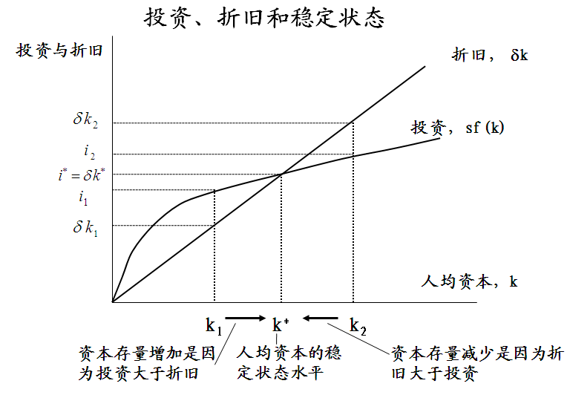

Slide 16
9.2索洛模型
★稳定状态的重要性
∗经济会停留在稳定状态
∗一个处于非稳定状态的经济将走向稳定状态，即无论经济初始的资本水平如何，它最终会到达稳定状态的资本水平。从这个意义上说，稳态状态代表经济的长期均衡。

Slide 17
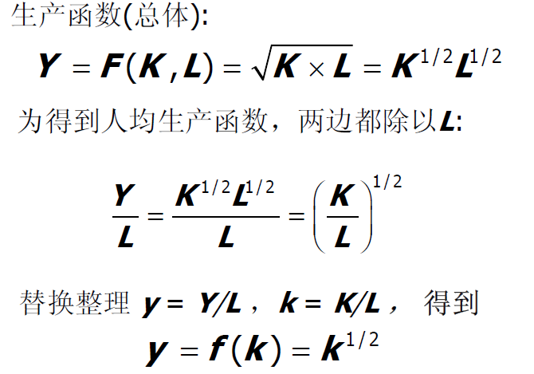
9.2索洛模型
★趋近稳定状态：一个数字例子

Slide 18
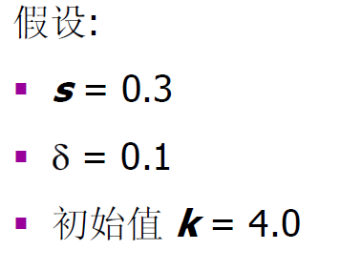
9.2索洛模型

Slide 19
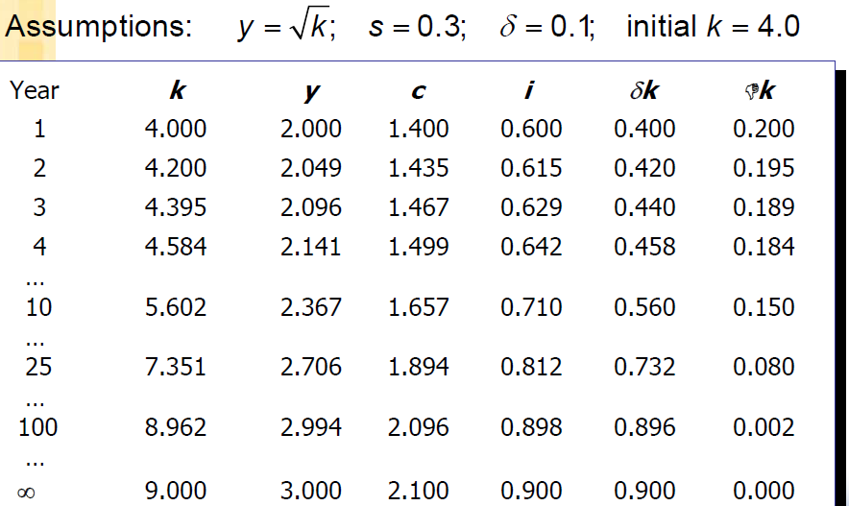
9.2索洛模型

Slide 20
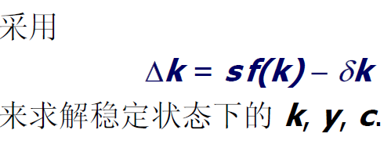
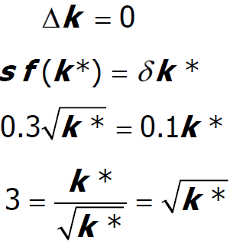



9.2索洛模型

Slide 21
9.2索洛模型
★储蓄与经济增长
∗储蓄率、资本存量与产出水平
索洛模型表明，储蓄率是决定稳定状态资本存量的关键因素。如果储蓄率高，经济的稳定状态将会有大的资本存量和高的产出水平。如果储蓄率低，经济的稳定状态将会有小的资本存量和低的产出水平。

Slide 22
9.2索洛模型
储蓄率的提高
δk
投资与折旧
s₂f(k)
s₁f(k)
1储蓄率的上升
提高了投资
2使资本存量向
新的稳定状态
增长
人均资本，k
k₁*
k₂*
储蓄率的上升提高了投资使资本存量向新的稳定状态增长

Slide 23
9.2索洛模型
★储蓄与经济增长之间的关系
∗较高的储蓄导致较快的增长，但只是暂时的。
∗储蓄率的提高加快了增长，但只是在经济达到新的稳定状
态之前。
∗如果经济保持高的储蓄率，它会保持大的资本存量和高的
产出水平，但不会保持高的经济增长率。
∗高储蓄率有水平效应，只影响人均收入的水平而不影响人
均收入水平的增长率。

Slide 24
9.2索洛模型
⊙资本的黄金律水平
政策制定者通过设定储蓄率来决定经济的稳定状态。不同的储蓄率有不同的稳定状态。哪个是“最优”的稳定状态呢? 􀂃
政策制定者的目的是使组成社会的个体的福利最大化。经济福利水平取决于消费水平，因此“最优”稳定状态具有最高的人均消费水平。

Slide 25
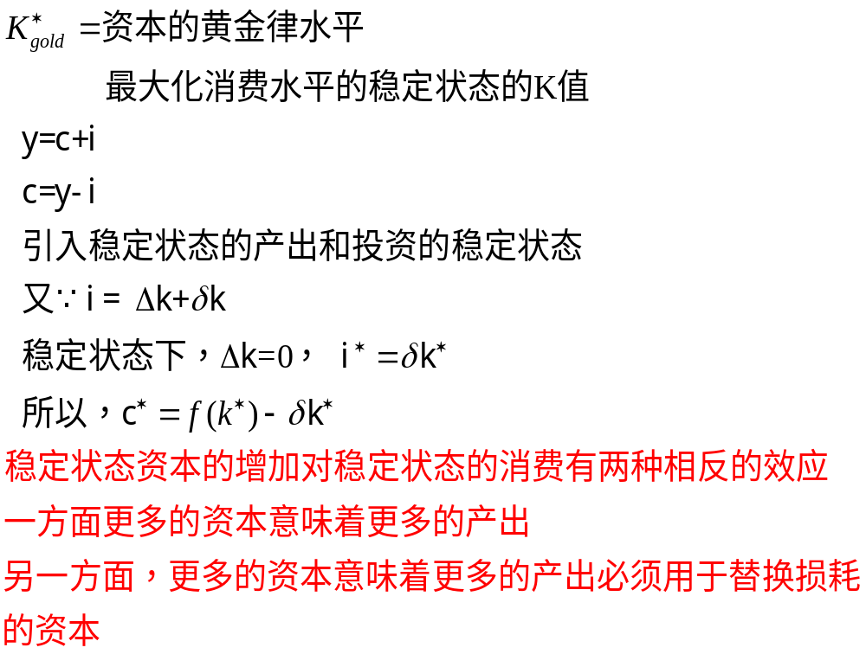
9.2索洛模型
★稳定状态的人均消费

Slide 26
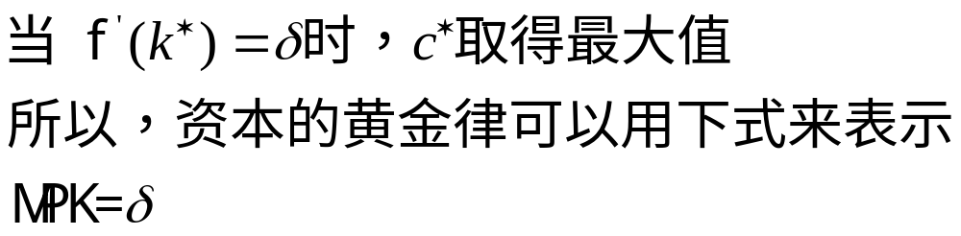
9.2索洛模型
★人均消费最大化的条件
当产出线和折旧曲线的斜率相等时，人均消费实现了最大化。即
在资本的黄金律水平，资本的边际产量等于折旧率。

Slide 27

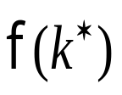

稳定状态的消费
稳定状态的产出和折旧
稳定状态的折旧δ
稳定状态的产出，
c*_{gold}
稳定状态的人均资本，
k*_{gold}
低于黄金律稳定状态，稳定状态资本的增加提高了稳定状态的消费
高于黄金律稳定状态，稳定状态资本的增加减少了稳定状态的消费

Slide 28
9.2索洛模型
★储蓄率与黄金律水平
经济并不会自动地趋向于黄金律稳定状态。如果想要达 到资本的黄金律水平，就需要一个特定的储蓄率支持它。
只有一个储蓄率能够产生资本的黄金律水平。储蓄的任何变动都会使sf(k)曲线移动。

Slide 29
稳定状态的人均产出，人均折旧与人均投资
储蓄率与黄金律
δk*
f(k*)
c*_{gold}
S_{gold}f(k*)
i*_{gold}
稳定状态的人均资本，k*
k*_{gold}
经济需要正确的储蓄率
为了达到黄金律稳定状态

Slide 30
9.2索洛模型
★向黄金律稳定状态的过渡
经济体系没有向黄金规则稳定状态移动的自发趋势. 要达到黄金规则，要求政策制定者调整储蓄率s.
经济从一个稳定状态向黄金律稳定状态过渡时，消费、投资和资本会发生什么变动呢？过渡的影响会阻碍政策制定者尽力去达到黄金律吗？
两种情况分析：
∗经济初始状态的资本比黄金律稳定状态多
∗经济初始状态的资本比黄金律稳定状态少

Slide 31
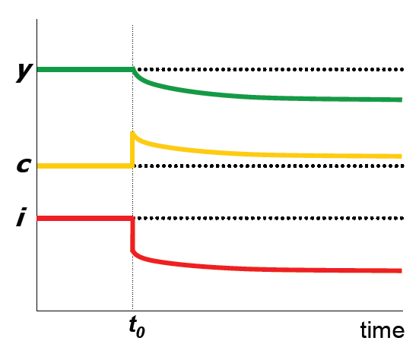
9.2索洛模型
∗经济初始状态的资本比黄金律稳定状态多
该图显示了当经济从资本大
于黄金律的水平出发和储蓄率
下降时，产出、消费和投资会
发生什么变动。在时间t0，储
蓄率的下降引起消费的立刻增
加和投资的等量减少。随着时
间的推移，当资本存量减少时，产出、消费和投资同时减少。由于经济初始时有太多的资本，所以，在新的稳定状态，消费水平高于初始稳定状态。
储蓄率的下降

Slide 32
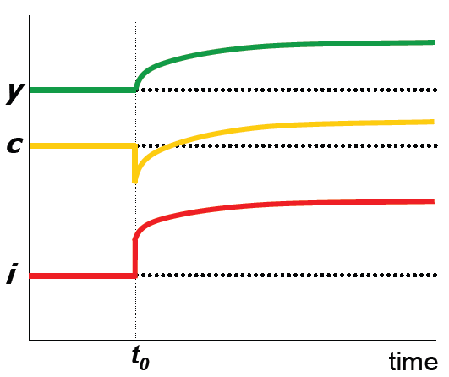
9.2索洛模型
∗经济初始状态的资本比黄金律稳定状态少
该图显示了当经济从资本少
于黄金律的水平出发和储蓄率提高时，产出、消费和投资会发生什么变动。在时间t0，储蓄率的提高引起消费的立刻减少和投资的等量增加。随着时间的推移，当资本存量增长时，产出、消费和投资同时增加。由于经济从资本少于黄金律开始，所以，在新的稳定状态，消费水平高于初始稳定状态。
储蓄率提高

Slide 33
9.2索洛模型
∗黄金律稳定状态的储蓄率与经济福利的取舍
当经济从高于黄金律开始时，达到黄金律使得所有时点的消费都跟高，储蓄率最终提高了经济福利，这样，降低储蓄率显然是一种好政策。
当经济从低于黄金律开始时，达到黄金律要求最初减少消费以增加未来的消费，因此，在选择是否增加资本积累时政策制定者面临对不同世代人的福利之间的取舍。

Slide 34
9.2索洛模型
⊙人口增长
基本索洛模型说明：资本积累本身并不能解释持续的经济增长。我们必须把索洛模型扩大到包括另外两个经济增长的源泉—人口增长和技术进步。
我们首先讨论人口增长对经济增长的影响。我们假设：技术进步是一个外生变量，人口和劳动力按一个不变的比率n增长。

Slide 35
9.2索洛模型
★ 有人口增长的稳定状态(人口增长率n不等于0)
工人数量的增加导致人均资本的减少.随着人口的增长，人均资本存量的变动是：
△k=sf(k)-(δ+n)k
其中，(δ+n)k 是收支相抵的投资——保持人均
资本存量不变所需要的投资量，也叫补偿投资，
它包括现有资本的折旧，也包括为新工人提供资
本所需的投资量。

Slide 36
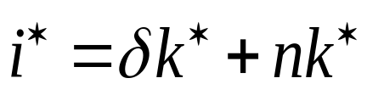
9.2索洛模型
在稳定状态，sy=(n+δ)k，即：
一旦经济处于稳定状态，投资就有两个目的：
∗一些投资(δk* )用于替代折旧的资本；
∗其余的投资(nk*)为新工人提供稳定状态的资本量。

Slide 37
索洛模型中的人口增长
投资，收支相抵的投资
投资，收支相抵的投资， (δ+n)k
投资，sf(k)
k*
稳定状态
人均资本，k
折旧和人口增长是人均资本存量减少的两个原因。对于处于稳定
状态的经济，投资sf(k)必须抵消折旧和人口增长的影响(δ+n)k。
这由两条曲线的交点表示。

Slide 38
9.2索洛模型
★ 人口增长的效应
人口增长在三个方面改变了基本的索洛模型
第一，人口增长有助于解释总产出的持续增长,在稳定状态时，总产出和总资本以人口增长率n的速度增长。
第二，人口增长率较高的国家会有较低的人均收入水平，这是为什么有的国家富而有的国家穷的一种解释。
第三，人口增长影响黄金律资本水平的标准。

Slide 39
人口增长的影响
投资，收支相抵的投资
(δ+n₂)k
1人口增长率的提高
(δ+n₁)k
2降低了稳定
状态资本存量
人均资本，k
k₂*
k₁*
人口增长率提高，导致补偿资本的增加，继而进一步减少了稳定状态的资本存量。因此，人口增长率高的经济体会有较低的人均资本水平，从而人均收入水平也较低。

Slide 40


9.2索洛模型
★人口增长下的资本黄金律水平
由于稳定状态的产量是f( )
稳定状态的投资是(δ + n) ，则
= f( )- (δ + n) ，那么，
达到最大化的条件是MPK= δ + n
或者说，在黄金律稳定状态，资本的边际产量
减折旧率等于人口增长率。

Slide 41
9.3索洛模型中的技术进步
在简单的索洛模型中，假设资本和劳动过的投入与产品和服务的产出之间的关系是不变的。现在可以修改这个模型，以便包括外生的技术进步。技术进步随着时间的推移扩展了社会的生产能力。

Slide 42
9.3索洛模型中的技术进步
⊙ 劳动效率
考虑技术进步时的生产函数：Y=AF(K,L)
加入一个新变量: E=劳动效率
现在，生产函数变为:Y=F（K，L×E)
其中：L×E=效率工人数
新的生产函数表明总产出Y取决于资本投入K和有效工人（L×E)
这一模型化技术进步的方法是劳动效率的提高与增加劳动力数目一样，对产出构成影响。

Slide 43
9.3索洛模型中的技术进步
假设技术进步是劳动改善型，即它引起劳动效率E以某种不变的速率g增长，g被称为劳动改善型技术进步的速率。
由于劳动力L是按n的速率增长，每单位劳动的效率E是按g的速率增长。则
有效工人的数量是按（n+g)的速率增长。

Slide 44
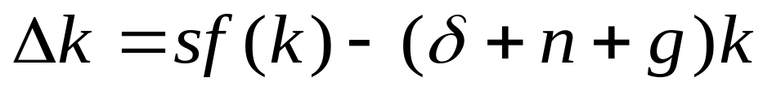
9.3索洛模型中的技术进步
⊙有技术进步的稳定状态
符号：
y= Y/L×E= 有效工人的人均产出
k= K/L×E= 有效工人的人均资本
(δ+n+g)k=收支相抵的投资
包括：δk：弥补折旧
nk：提供新增工人所占有资本
gk：提供由于技术进步而新增效率工人所
占有的资本
则表示k随时间变动的方程为

Slide 45
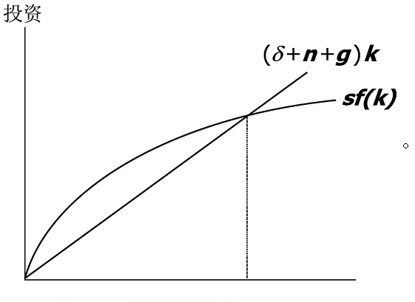

技术进步与索洛模型
由于把k定义为有效工人的人均资本量，由于技术进步
导致工人有效数量的增加倾向于减少 k。在稳定状态，
投资sf(k)正好抵消了由于折旧、人口增长和技术进步
所引起的k的减少。

Slide 46
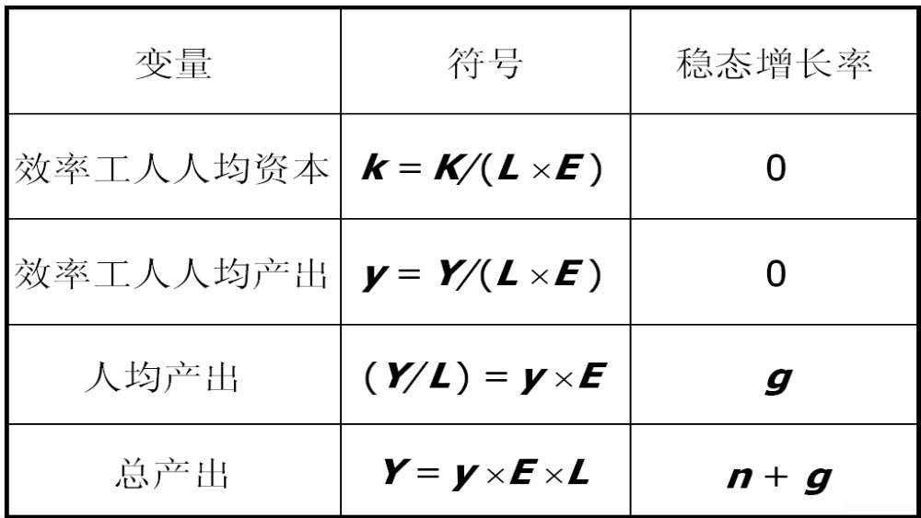
有技术进步的索洛模型的稳定状态增长率
9.3索洛模型中的技术进步
⊙技术进步的效应

Slide 47
9.3索洛模型中的技术进步
加入技术进步的索洛模型可以解释生活水平的持续提高，即技术进步可以导致人均产出的持续增长。
只有达到稳定状态之前，高储蓄率才能导致高的增长率，一旦经济处于稳定状态，有效工人的人均资本是不变的，人均产出也是不变的。人均产出的增长率就只取决于技术进步的速率。
索洛模型表明，只有技术进步才能解释持续增长和生活水平的持续上升。

Slide 48
9.3索洛模型中的技术进步
⊙技术进步与黄金律水平
在这里，资本的黄金律水平被定义为使有效工人
人均消费最大化的稳定状态。
用k*来表示c*:
则c*= y*−i*= f(k*)−(δ+n +g)k*
当：MPK = δ+n+g 或
MPK −δ= n+g 时，c*达到最大化
在黄金律稳定状态,资本的净边际产量就等于总产出的增长率。

Slide 49
9.4从增长理论到增长经验的研究
⊙平衡增长:在稳定状态，技术进步导致人均产出、人均资本等变量在稳定状态的值一起上升。
美国人均产出、人均资本都以每年2%的速率增长。资本产出比保持不变。资本的实际租赁价格保持不变。实际工资每年增长2%。
⊙趋同：开始时贫穷的经济体比开始时富裕的经济体增长速度更快，最终达到人均产出相同。
若两个经济体有相同的稳态，即有着相同的储蓄率、人口增长率、劳动效率增长率、折旧率以及生产函数等，对应着不同的初始资本量，两个经济体将趋同。否则不可能趋同。
若采用统计技术控制稳定状态的决定因素，世界上的各经济体则表现出有条件的趋同。

Slide 50
9.4从增长理论到增长经验的研究
⊙要素积累vs生产效率：人均产出的不同可能来自于要素投入量的差别，也可能来自于要素使用效率的差别，或者要素积累和生产效率的差别。在索洛模型中是资本积累（包括人力资本）的差别还是生产函数的差别可以解释穷国与富国的巨大差距。
要素积累与生产效率同样重要，它们之间存在正相关关系。

Slide 51
9.5 促进增长的政策
促进经济增长的政策应针对以下问题:
∗储蓄率是否恰当?
∗如何改变储蓄率?
∗如何在不同资本之间配置投资?
∗如何促进技术进步?

Slide 52
9.5 促进增长的政策
⊙对储蓄率的评价
使用黄金律来评价我们的储蓄率和资本存量是过高？过低？还是正好。
在黄金律稳定状态:MPK −δ=n+g ：
我们可以比较两者的大小：
(MPK −δ)VS (n+g).
如果(MPK −δ)> (n+g), 则：经济在资本小于黄金规则稳定状态下运行，那么提高储蓄率将增加资本积累和加快经济增长，最终达到有更高消费的稳定状态。
如果(MPK −δ)< (n+g), 则：经济在资本大于黄金规则稳定状态下运行，那么资本积累过多，降低储蓄率将立即并在长期导致较高的消费。

Slide 53
9.5 促进增长的政策
⊙改变储蓄率
前面的理论表明，要使经济向黄金律稳定状态移动，政策制定者应该增加国民储蓄。较高的储蓄率意味着较高的公共储蓄、较高的私人储蓄或者二者的结合。
★政府可以通过公共储蓄影响国民储蓄
政府可以减少政府预算赤字从而降低利率提高投资，或增加预算盈余从而收回部分国债刺激投资。
★政府可以刺激私人储蓄影响国民储蓄
∗降低资本利得税、公司所得税、房产税等
∗将联邦所得税改为消费税
∗增大对个人退休帐户或其他退休帐户的税收优惠

Slide 54
9.5促进增长的政策
⊙配置经济投资
索洛模型假设只存在一种类型的资本，而实际经济中，存在多种资本:私人资本、公共资本、人力资本等等，那种类型的资本产生了最高的边际产量？政策制定者可以依靠市场把储蓄配置给不同类型的资本。

Slide 55
9.5促进增长的政策
⊙配置经济投资
政策制定者可以采取下列措施配置经济投资
★对任何行业的任何种类的资本以同等税收待遇，让市场来配置投资流向边际产出最高的资本类型.
★产业政策: 政府应该鼓励某种类型的资本，因为这样的投资可能带来的技术外部性会使资本的社会回报大于私人回报，资本积累的增加对社会的好处比索洛模型所指出的更大。

Slide 56
9.5促进增长的政策
⊙建立适当的制度
生产率水平不同的一个原因是指导稀缺资源配置
的制度不同。
★法律传统
★政府本身的质量

Slide 57
9.5 促进增长的政策
⊙鼓励技术进步
∗知识产权保护，通过允许暂时独占新发现成果来
鼓励创新。
∗对R&D 的税收激励
∗支持大学基础研究的基金
∗产业政策:鼓励发展那些能够促进技术进步的关
键行业。

Slide 58
9.6 内生经济增长模型
索洛模型:
–生活水平的可持续增长归因于技术进步
–技术进步是外生的，技术进步只存在于假设中
而为解释其从何而来
内生增长模型
–抛弃了技术进步是外生的假设，旨在解释技术
进步
–修改生产函数的形状，在一定程度上容许自我
持续（内生的）增长，生产率和生活水平增长
率是内生的。

Slide 59
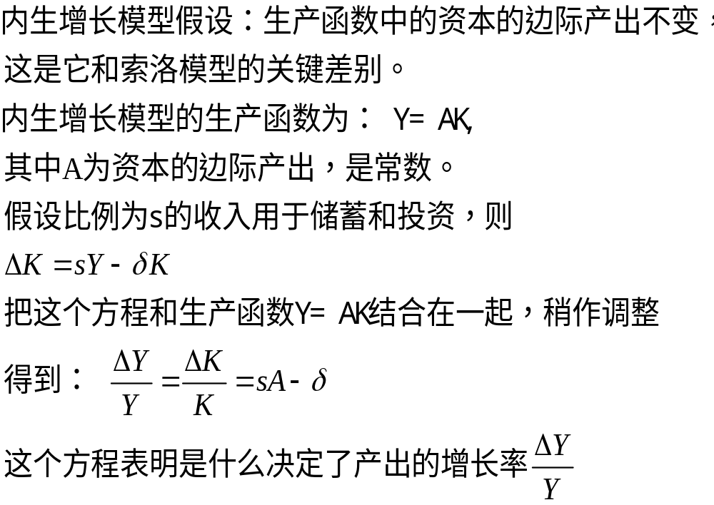
9.6内生经济增长模型
⊙基本模型

Slide 60
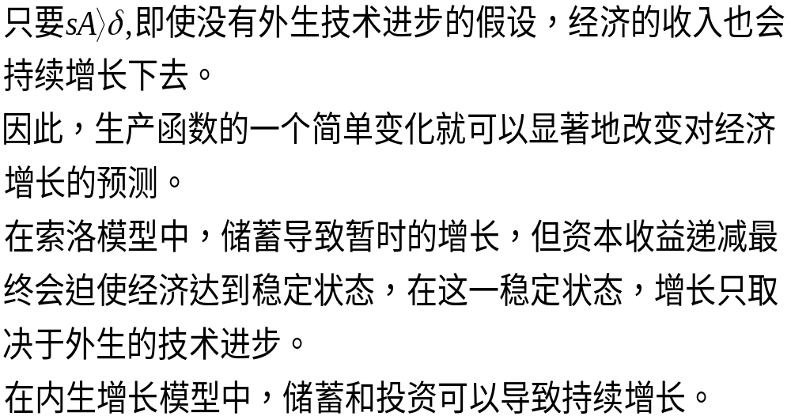
9.6内生经济增长模型
⊙基本模型

Slide 61
9.6内生经济增长模型
⊙两部门模型
为了对支配技术进步的力量提供更好的描述，我们建立具有一个以上生产部门的经济模型，旨在说明如果把资本广义地定义为包括知识在内，这个经济就表现出资本收益不变的性质。那么，在资本存量持续增长的情况下，在没有生产函数外生移动的假设下也可以产生持续增长。

Slide 62
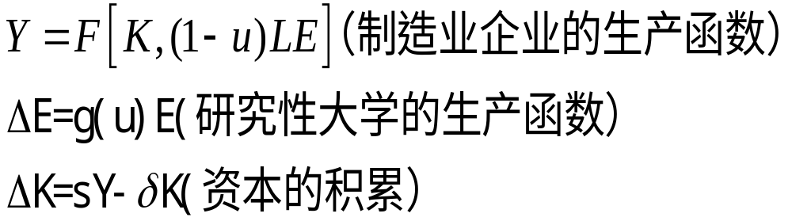
9.6内生经济增长模型
⊙两部门模型
假设经济中有两个部门：制造业企业和研究性大学企业生产产品与服务，这些产品和服务用于消费和物质资本投资。大学生产一种被称为“知识”的生产要素，随后这种生产要素在两个部门免费使用。这个经济由企业的生产函数、大学的生产函数、资本积累方程来描述：
u为大学的劳动力比例
1-u为制造业的劳动力比例
Ｅ为知识存量（它决定了劳动效率）
g为表明知识增长如何取决于大学的劳动
力比例的函数。
该方程表明：在假设物质资本和知识存量的资本收益不变得情况下，物质资本和知识的翻倍带来两部门产出的翻倍。

Slide 63
9.6内生经济增长模型
⊙两部门模型
∗两部门模型与Y=AK是同类型的，旨在说明在资本边际收益不变的情况下，继续增长时内生的，因为大学的知识创造是不会放慢的。
∗两部门模型与索洛模型是同类型的，如果大学的劳动力比例u保持不变，劳动效率E就按不变的速率g(u)增长，这个结果正是有技术进步的索洛模型所假设的。而且模型中的制造业生产函数和资本积累方程也与索洛模型类似。结果，对于任何一个给定的u值，内生增长模型和索洛模型一样运作。
∗两部门模型中有两个关键的决策变量：s决定了稳定状态的物质资本存量，大学中劳动力比例u决定了知识存量的增长。尽管只有u影响稳定状态的收入增长率，但s和u都影响收入水平。因此，内生增长模型在说明哪些社会决策决定技术变化的速率方面迈了一小步。

Slide 64
9.6内生经济增长模型
⊙企业实施R&D的原因
1.许多研究是利润驱动而在企业进行的.
2.企业能从研究中获利是因为
新的创新可以使企业暂时垄断创新成果而获利
这也是最先以新产品进入市场的企业的优势
3.创新使得基于该创新的后续研究的成本减少.
很多内生增长理论试图将以上三点结合进模型进行讨论，以更好研究技术进步.

Slide 65
9.6内生经济增长模型
⊙创造性破坏的过程
内生增长理论就是以熊彼特的观点为基础把技术进步作为一项企业家创新和创造性破坏的过程来将其模型化的。

Slide 66
本章小结
∗索罗模型显示，在长期，一个经济的储蓄率决定
其资本存量的规模，从而决定其生产水平。储蓄
率越高，资本存量越多，产出水平也越高。
∗在索洛模型中，储蓄率的提高对人均收入有水平
效应：它引起一个迅速增长的时期，但最终当达
到新的稳定状态时增长缓慢。因此，虽然高储蓄
率产生了稳定状态的高产出水平，但储蓄本身不
能造成持续的经济增长。

Slide 67
本章小结
∗ 使稳定状态的消费最大化的资本水平被称为黄金律水平。如果一个经济的资本大于黄金律稳定状态，那么，减少储蓄就会增加所有时点上的消费。相反，如果经济的资本小于黄金律稳定状态，那么，达到黄金律就要求增加投资，从而减少现在一代人的消费。
∗ 索洛模型说明一个经济的人口增长率是决定生活水平的另一个长期因素。人口增长率越高，稳定状态的人均资本水平和人均产出水平越低。

Slide 68
本章小结
  ∗ 在索洛增长模型的稳定状态，人均收入增长率仅仅是由外生的技术进步引起的。该模型额可以解释平衡增长和有条件的趋同。该模型还可以说明生活的水平的国际差异可以归因于资本积累和资本使用效率两者的结合。
  ∗ 在有人口增长和技术进步的索洛模型中，黄金律稳定状态由资本的净边际产量与稳定状态的总收入增长率相等来刻画。
  ∗ 政策制定者可以改变储蓄率以影响国民储蓄从而增加资本积累。增加公共储蓄和给私人储蓄以税收激励是鼓励资本积累的两种办法。

Slide 69
本章小结
∗ 政策制定者还可以通过建立适当的法律和金融制度使资源得到有效的配置和通过保证适当的激励以鼓励研究和技术进步来促进经济增长。
∗ 现代内生增长理论试图解释在索洛模型中作为 外生变量的技术进步率。这些模型力图解释在假设资本的边际收益不变的前提下，资本存量的提高（包括知识存量的提高）会带来总产出的持续增长。这些模型也解释了那些决定通过研究和开发进行知识创造的决策。

